Slide 1
북한의 자연재해와 식량상황 : 개발지원으로의 전환 필요성과 핵심 이슈
이 종 무
우리민족서로돕기운동 평화나눔센터

Slide 2
주요 이슈
1
2
1995년 이후 무엇이 달라졌는가 ?
3
원조기구들은 무엇을 한 것일까?
북한 식량난의 원인은 무엇인가?
4
5
대북 개발지원의 핵심 이슈는?
개발지원이란 무엇인가?

Slide 3
Ⅰ. 북한 식량난과 대북지원

Slide 4
1990년대 북한 식량난의 원인
내부적 요인
계획경제의 문제점
집단농업의 비효율성
주체농법의 경직성
외부적 요인
- 사회주의 시장 붕괴
구 소련 및 중국의 우대가격 폐지
내•외부 요인의 결합이 식량난으로 폭발
: 에너지난, 농업 관련 산업의 붕괴, 자연재해

Slide 5
북한 기근의 성격
사회주의적 기근
사회통제가 철저한 국가에서 대부분의 구성원들이 질서 있게 한계 영양상태로 돌입
조용한 기근(Silent famine)
기근 실상이나 피해규모 외부에 알려지지 않음
도시형 기근
배급이 중단된 도시 주민들이 가장 피해 입음

Slide 6
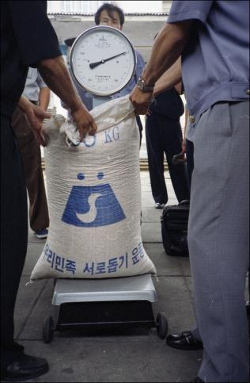
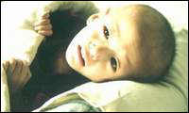
북한 기근 및 재해 관련 사진

Slide 7
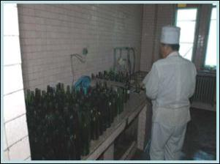
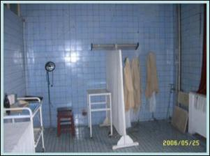
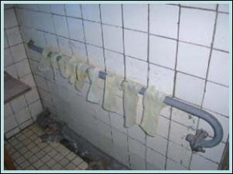
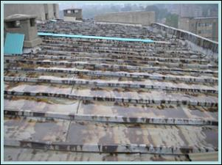
북한 보건의료 현실
▲ 열악한 환경에서 수액을 제조하는 모습 ▲ 개보수 전 적십자병원 이비과 수술장
▲ 수술 후 수술장갑을 소독하는 모습 ▲ 부식된 병원 지붕(적십자병원 구강수술장)

Slide 8
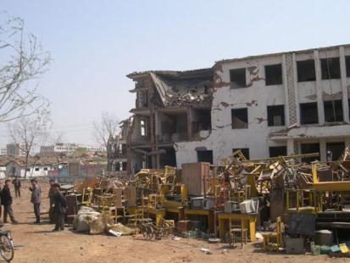
북한 기근 및 재해 관련 사진

Slide 9
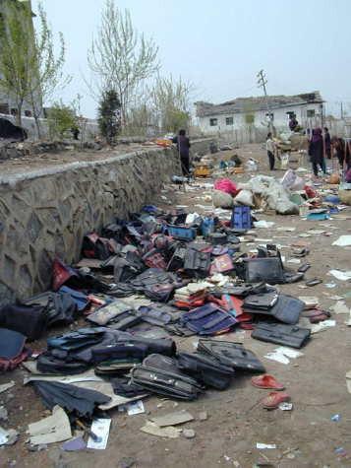
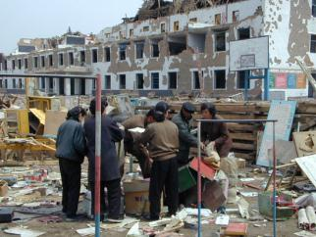
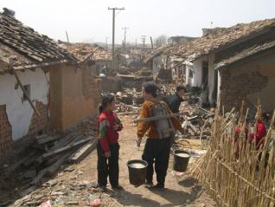
북한 기근 및 재해 관련 사진

Slide 10
대북지원의 문제점과 한계
1995년 이후 무엇이 달라졌는가?
만성적 식량 부족 국가
빈곤이 구조화된 국가
최빈 개도국
그 동안 무엇을 한 것일까?
- 식량 중심의 단순 물자 지원
원조의 파편화(fragmentation)

Slide 11
대북지원의 문제점과 한계
변화의 기회는 없었는가?
1998년 ‘농업복구 및 환경보호 계획’(AREP)
2004년 개발지원으로의 전환 요구
무엇이 문제였는가?
북한의 체제와 정책
북한의 안보 불안

Slide 12
대북지원의 문제점과 한계
공여국에는 문제가 없었는가?
공여국들은 왜 대북지원을 한 것인가?
한국 / 미국 / 중국
인도주의(동포애) VS 국가 이익
누가 가장 성공적이었다고 할 수 있는가?
대북지원, 앞으로 어떻게 해 나가야 하나?

Slide 13
Ⅱ. 개발지원이란 무엇인가?

Slide 14
1. 개념의 정립
개발지원이란 무엇인가?
개발원조 VS 개발지원 VS 개발협력의 구분
긴급구호 VS 개발구호 VS 개발지원의 구분
경제개발 VS 사회개발

Slide 15
2. 개발원조의 방식은?
유상원조 VS 무상원조
양자 원조 VS 다자 원조
프로젝트 원조 VS 프로그램 원조
구속성(tied) 원조 VS 비구속성(untied) 원조

Slide 16
3. 개발원조의 전략(정책)
빈곤감축전략(Poverty Reduction Strategy)
굿거버넌스(Good Governance)
성과중심 관리(Result-Based Management)
부문별 포괄접근(Sector Wide Approach)
권리중심 접근(Rights-Based Approach)

Slide 17
4. 누가 어떤 역할들을 하는가?
국제금융기구
유엔기구
양자 원조 기구
국제 NGO
수원국(정부 및 NGO)

Slide 18
5. 원조 자금의 흐름은?
원조 자금은 어떻게 형성되는가?
원조 자금의 배분 경로는?
원조 자금의 배분은 어떻게 이뤄지는가?
원조 자금의 상환은?

Slide 19
공적개발원조(ODA) 자금의 흐름
양자원조기구
28
25
84
64
55
642
100
기타
다자기구
지역
개발은행
유럽연합
(EC)
유엔기구
(UN)
세계은행
(IDA)
29
7
1
40
14
12
71
3
80
21
개발도상국
총지급액
원조 상환금
ODA 자금 흐름(1994-2005 누적 총계) 단위: 10억 달러, 2004년 기준금액

Slide 20
6. 원조 조정
왜 원조 조정이 필요한가?
다양한 원조 기구의 존재
복잡한 원조 절차와 방식
원조 조정은 어떻게 이뤄지는가?
협의 그룹 회의(Consultative Group Meeting)
원탁회의(Round Table)
누가 핵심적 역할을 하게 되는가?

Slide 21
7. 국제개발원조 체제의 세 차원
자금 차원
원조 자금은 어떻게 마련되는가?
누가 배분의 결정권을 갖는가?
정책 차원
원조 정책은 어떻게 형성되는가?
누가 규범 제정자(rule maker)인가?
집행 차원
원조 사업의 실행 절차와 과정은?
누가 핵심적 행위자인가?

Slide 22
8. 개발원조 사업의 구분
분야별 사업
인프라 사업
보건의료, 농업개발
교육
주제별 사업
- 제도개혁
거버넌스, 부패 방지
시민사회

Slide 23
9. 국가별 사례와 교훈
아시아 VS 아프리카 VS 남미
취약국가 VS 실패국가 VS 분쟁피해국가
체제 전환 국가
개혁 개방 사회주의 국가

Slide 24
Ⅲ. 대북 개발지원의 핵심이슈

Slide 25
1. 대북 개발지원의 기본 질문
발전(또는 개발)이란 무엇인가?
발전의 가치와 비전
왜 원조를 제공하는가?
원조의 목적과 목표
어떻게 원조를 해야 하는가?
원조 정책과 방식

Slide 26
2. 누가 핵심적 역할을 할 것인가?
국제금융기구
유엔기구
중국, 미국, 일본
남한과 북한

Slide 27
3. 대북 국제개발원조 체제는?
두 번의 기회
1995년 체제 : UN 인도지원체제(CAP)
1998년 체제 : 농업복구 및 환경보호(AREP)
베트남의 국제개발원조 체제는?
베트남 정부와 세계은행 공동 주최 CG 회의
부문별 / 그룹별 회의
우리는 무엇을 해야 하는가?
대표성 획득 영향력 확대 이니셔티브
제3의 체제에 대한 새로운 상상은 가능한가?

Slide 28
4. 원조의 두 얼굴
말의 상찬(Rhetoric) VS 진실(Reality)
인류애 VS 국익
거버넌스 VS 내정 간섭
인도주의 얼굴 뒤의 원조 산업
현실주의 VS 이상주의
오리엔탈리즘과 내 안의 타자
울타리 속의 주인의식(Ownership)
부패 척결 VS 부패와의 악수

Slide 29
감 사 합 니 다

